Slide 1
Weather Prediction 基于深度学习的天气图像预测项目汇报

Slide 2

大 纲
1.气候变化与极端天气频发，准确识别预测天气愈发关键。
2.传统天气预报方法（气象站观测数据、数值模型）难及时反映天气变化。
背景
计算机视觉与深度学习兴起，为天气图像分类带来新可能。
基于自定义 CNN 及 MobileNetV2、Resnet50、DenseNet 等复合特征提取器构建综合神经网络。
技术
实现对天气图片分类，识别晴天、阴天、雨天等天气状况。
提高天气监测效率，在无人机监测、智能家居等场景提供实时信息。
结果

Slide 3
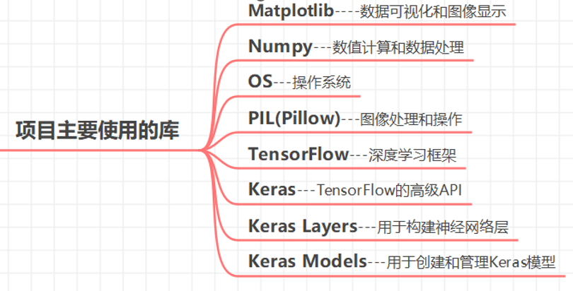

介 绍
所使用的库：
Matplotlib
Numpy
OS
PIL
TensorFlow
Keras
Keras Layers
Keras Models
硬件环境：GPU P100

Slide 4
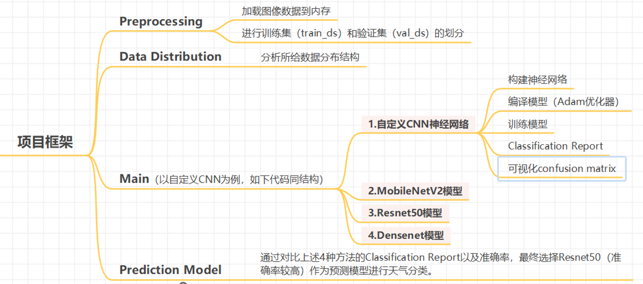
介 绍
项目框架

Slide 5
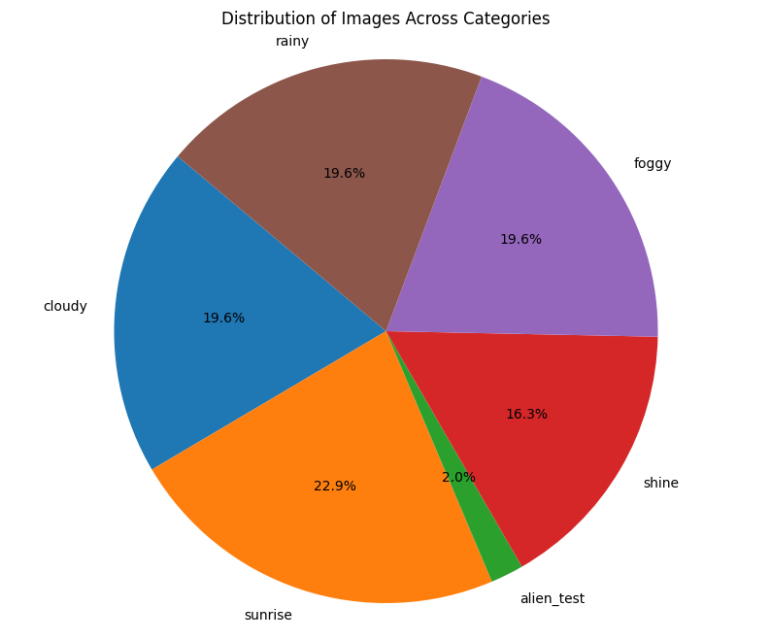
Input
Preprocessing
Framework
Evaluation
Output
Multicalss-weather-dataset
1.类别
该数据分为6类，分别为:
Alien_test、cloudy、foggy、rainy、shine、sunrise以及test.csv
2.格式
数据格式皆为png格式
3.比例
由左图得，sunrise占比最大，其次是cloudy、rainy、foggy，占比19.6%。由于比例分配不一致，有可能会导致训练模型的过程中出现误差，该点可作为优化点进行改进。
Data Distribution

Slide 6
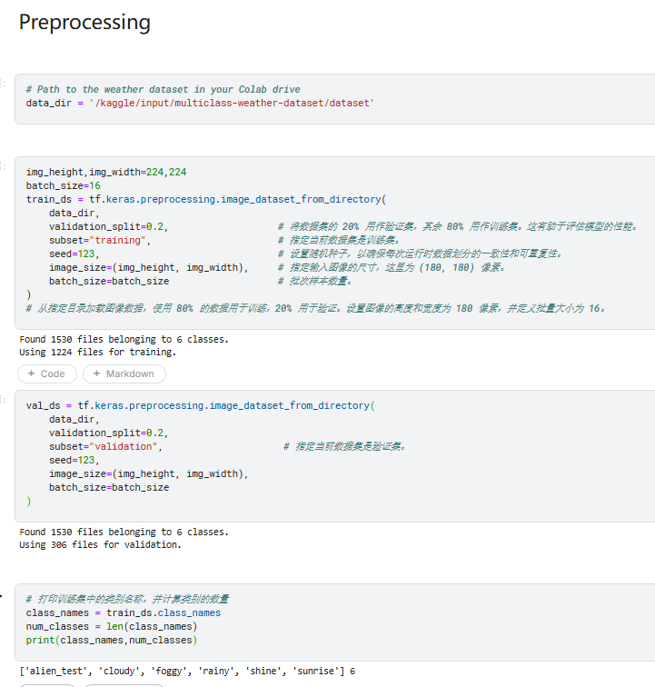
Input
Preprocessing
Framework
Evaluation
Output
1.数据路径：数据存储于 Colab 驱动，路径为 :/input/multiclass-weather-dataset/dataset。
2.图像尺寸：设定图像高度与宽度均为 224 像素。
3.批次设置：批量大小确定为 16。
4.数据集划分：从数据目录加载图像数据，将整个数据集按 80% 与 20% 比例划分训练集与验证集。
5.训练集构建：通过指定 subset="training"，并设置随机种子为 123 确保数据划分的一致性与可重复性，同时按设定图像尺寸与批量大小加载数据。
6.验证集构建：subset="validation"，其他参数与训练集保持一致，用于独立评估模型在未见过数据上的性能。
Preprocessing code

Slide 7
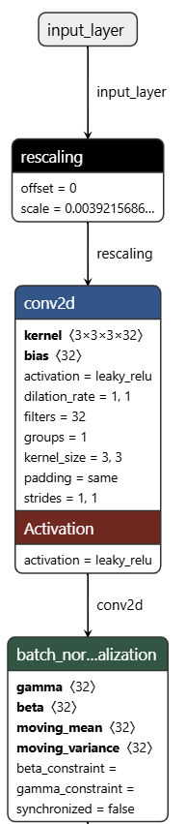
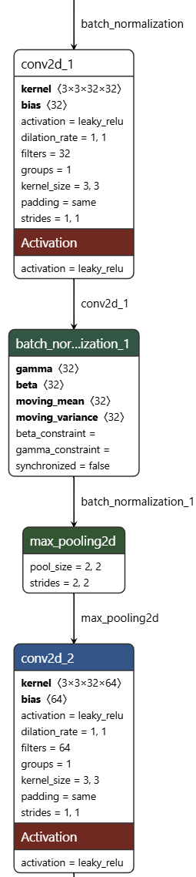
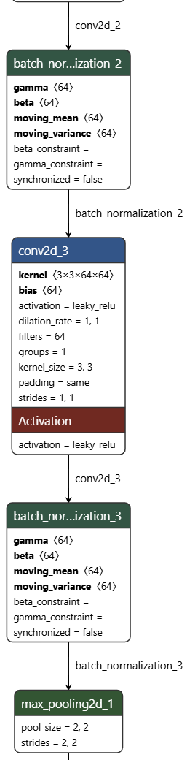
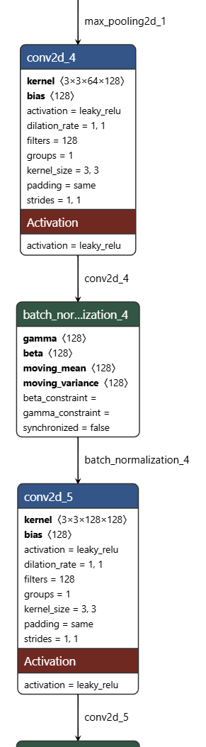
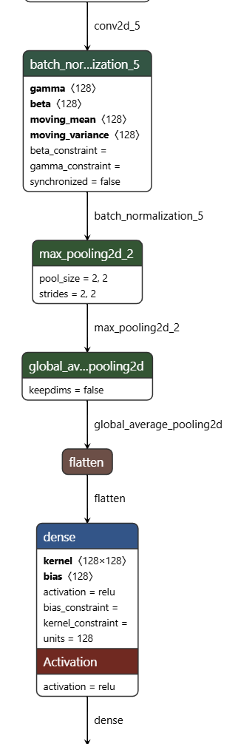
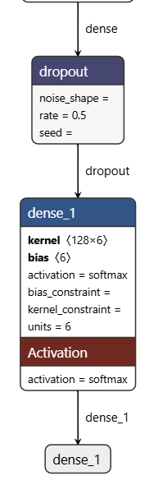
Input
Preprocessing
Framework
Evaluation
Output
1.自定义CNN网络（model）
结构概述： (1)输入层（input layer）
(2)数据预处理（rescaling）
对数据进行归一化处理
(3)卷积层（conv2d_xxx）
卷积操作提取数据特征，每个卷积层后 用leaky_relu，增强非线性能力
(4)批次归一化层(batch_normalization)
用于加速并提高模型稳定性
(5)池化层(max_pooling2d)
通过下采样减少数据维度，降低计算量防止过拟合
(6)全连接层(dense/dropout)
将前面所有的特征连接起来，进行最终的分类决策
Dropout用于在训练过程中随机丢弃一部分神经元，减少过拟合
(7)输出层
转换为预测结果

Slide 8
Input
Preprocessing
Framework
Evaluation
Output
2.MobileNetV2网络（model_mo）
model_mo.summary()
# 训练模型
model_mo.fit(
train_ds,
validation_data=val_ds,
epochs=50 # 可以根据需要调整
)
# 解冻部分基础模型的卷积层以进行微调
for layer in base_model.layers[-20:]: # 解冻最后 20 层
layer.trainable = True
# 重新编译模型
model_mo.compile(optimizer='adam', loss='sparse_categorical_crossentropy', metrics=['accuracy'])
# 继续训练模型以微调
model_mo.fit(
train_ds,
validation_data=val_ds,
epochs=20 # 微调时的训练轮数
)
import tensorflow as tf
from tensorflow.keras import layers, Model
from tensorflow.keras.layers import Dense, GlobalAveragePooling2D, Dropout, BatchNormalization
from tensorflow.keras.applications import MobileNetV2
# 创建基础预训练模型
base_model = MobileNetV2(input_shape=(img_height, img_width, 3), include_top=False, weights='imagenet')
# 添加全局空间平均池化层
x = base_model.output
x = GlobalAveragePooling2D()(x) # 添加全局平均池化层
x = Dense(1024, activation='leaky_relu')(x) # 添加全连接层，具有 1024 个神经元和 leaky_relu 激活函数
x = BatchNormalization()(x) # 添加批归一化层
x = Dropout(0.5)(x) # 添加 Dropout 层
predictions = Dense(num_classes, activation='softmax')(x) # 添加输出层，使用 softmax 激活函数进行多分类
# 创建模型，指定输入和输出
model_mo = Model(inputs=base_model.input, outputs=predictions)
# 冻结基础模型的所有卷积层
for layer in base_model.layers:
layer.trainable = False
# 编译模型
model_mo.compile(optimizer='adam', loss='sparse_categorical_crossentropy', metrics=['accuracy'])
Notes:
Slide 2: 模型架构
基础模型：我们选择了预训练的 MobileNetV2 作为基础模型，输入形状为 (img_height, img_width, 3)，不包含顶部的全连接层。
全局平均池化层：在基础模型的输出后，添加了全局平均池化层，有助于降低参数数量并提高模型的泛化能力。
全连接层：接着添加了一个具有 1024 个神经元和 Leaky ReLU 激活函数的全连接层，以增强模型的学习能力。
批归一化层：使用批归一化层来加速训练并提高模型的稳定性。
Dropout 层：添加 Dropout 层以防止过拟合，设置丢弃率为 0.5。
Slide 3: 模型构建与训练
模型创建：通过指定输入和输出构建最终模型。
冻结卷积层：为了在初始训练中保持预训练特征，冻结了基础模型的所有卷积层。
编译模型：使用 Adam 优化器和稀疏分类交叉熵作为损失函数，监控准确率作为评估指标。
Slide 4: 训练过程
初始训练：模型在训练集上进行了 50 轮的训练，同时在验证集上进行监控，以评估性能。
微调阶段：在初始训练后，解冻了基础模型的最后 20 层，以便进行微调，进一步提高模型的准确性。
重新编译：微调后再次编译模型，继续训练 20 轮，以优化性能。
Slide 5: 结果与展望
模型效果：该模型展示了良好的分类性能，能够有效地处理复杂的图像数据。
未来工作：后续可考虑进一步调整超参数、增加更多数据或使用其他增强技术，以持续提升模型的性能。

Slide 9
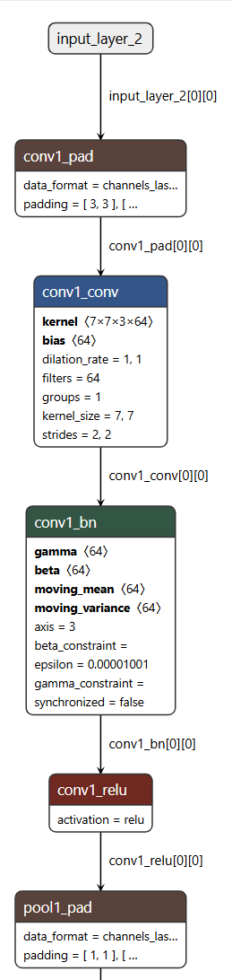
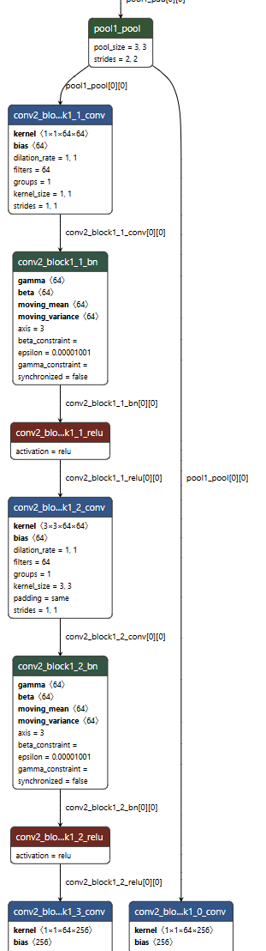
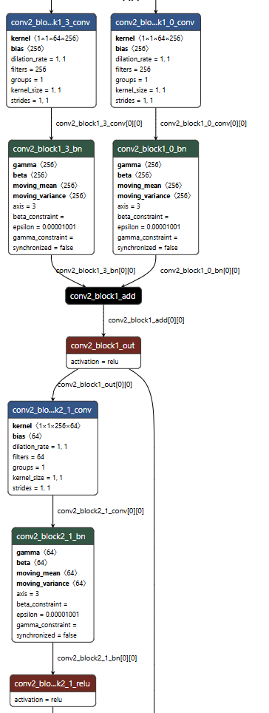
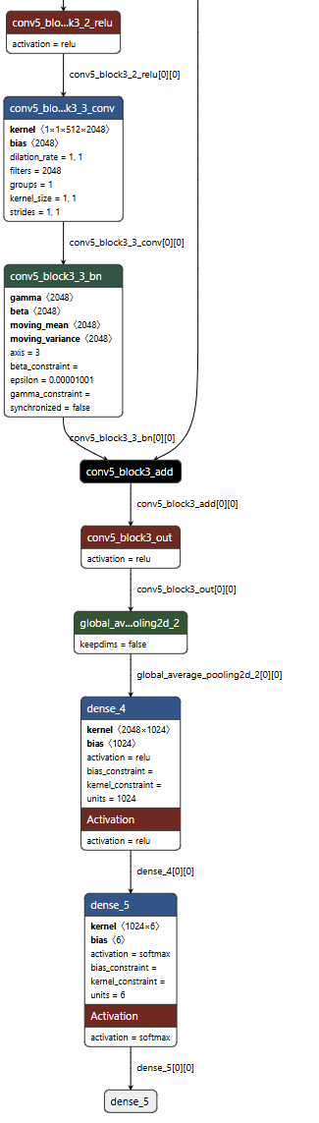
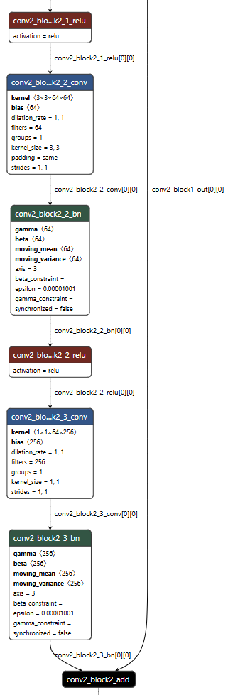
Input
Preprocessing
Framework
Evaluation
Output
3.Resnet50网络（model_resnet）
from keras.models import Model
from keras.layers import GlobalAveragePooling2D, Dense
from keras.applications import ResNet50
# 创建基础预训练模型
base_model = ResNet50(input_shape=(224,224, 3), include_top=False, weights='imagenet')
# 添加全局平均池化层和全连接层
x = base_model.output
x = GlobalAveragePooling2D()(x) # 添加全局平均池化层
x = Dense(1024, activation='relu')(x) # 添加全连接层
predictions = Dense(num_classes, activation='softmax')(x) # 添加输出层
# 构建最终模型
model_resnet = Model(inputs=base_model.input, outputs=predictions)
# 冻结基础模型的卷积层
for layer in base_model.layers:
layer.trainable = False
# 编译模型
model_resnet.compile(optimizer='adam', loss='sparse_categorical_crossentropy', metrics=['accuracy'])
# 打印模型的摘要
model_resnet.summary()
Notes:
今天，我将介绍我们基于 ResNet50 构建的深度学习模型。该模型利用了预训练的 ResNet50 网络，旨在解决我们的图像分类任务。
Slide 2: 网络结构
基础模型：
我们使用了 ResNet50，这是一个具有 50 层的深度残差网络。
输入形状为 (224, 224, 3)，适合处理 RGB 图像。
添加全局平均池化层：
在基础模型的输出后，我们添加了 全局平均池化层，以减少参数数量并提取重要特征。
全连接层：
之后，我们添加了一个具有 1024 个神经元的全连接层，使用 ReLU 激活函数来引入非线性。
输出层：
最后，使用 Softmax 激活函数的输出层，输出类别概率。
Slide 3: 模型训练
冻结卷积层：
为了避免在初始训练阶段破坏预训练权重，我们冻结了基础模型的卷积层。
模型编译：
我们使用 Adam 优化器，并选择了稀疏分类交叉熵作为损失函数，监控准确率作为评估指标。
模型摘要：
打印模型摘要以查看其结构和参数数量。
ResNet50 的残差学习能力使得模型在处理复杂图像时更加稳定。
通过结合全局平均池化和全连接层，我们有效地提高了模型的表现。
该模型适用于大规模图像分类任务，展示了深度学习在图像识别中的强大能力。

Slide 10
Input
Preprocessing
Framework
Evaluation
Output
4.Densenet网络（model_densenet）
from tensorflow.keras.applications import DenseNet121 # 导入 DenseNet121 模型
from tensorflow.keras.layers import GlobalAveragePooling2D, Dense
from tensorflow.keras.models import Model
import tensorflow as tf
num_classes = 6 # 根据您的任务调整类别数
# 创建 DenseNet121 模型，使用预训练权重
model_densenet = DenseNet121(input_shape=(224, 224, 3), include_top=False, weights='imagenet')
# 添加全局平均池化层和自定义输出层
x = model_densenet.output # 获取 DenseNet 的输出
x = GlobalAveragePooling2D()(x) # 添加全局平均池化层
x = Dense(1024, activation='relu')(x) # 添加一个全连接层，具有 1024 个神经元和 ReLU 激活函数
predictions = Dense(num_classes, activation='softmax')(x) # 添加输出层，使用 Softmax 激活函数以输出分类概率
# 构建最终模型
model_densenet = Model(inputs=model_densenet.input, outputs=predictions) # 创建新的 Keras 模型
# 冻结 DenseNet 的卷积层，以便在训练时不更新这些层的权重
for layer in model_densenet.layers:
layer.trainable = False # 将所有基础层的 trainable 属性设置为 False
# 解冻最后20层进行微调
for layer in model_densenet.layers[-20:]:
layer.trainable = True
# 编译模型，设置优化器、损失函数和评估指标
model_densenet.compile(
optimizer='adam', # 使用 Adam 优化器进行权重更新
loss=tf.keras.losses.SparseCategoricalCrossentropy(from_logits=False), # 使用稀疏分类交叉熵作为损失函数
metrics=['accuracy'] # 监控准确率作为评估指标
)
model_densenet.summary() # 输出模型的结构信息
以上四种网络code以及具体结构图见程序文件夹：model_frame
其中结构以.h5格式保存，图片以.svg格式保存
Notes:
DenseNet121 模型，该模型以其高效的特征复用和深层网络结构，在图像分类任务中表现优异。我们将其作为基础模型，使用预训练的权重，以提高模型的性能和收敛速度。
2. 模型架构
输入形状：我们设置输入形状为 (224, 224, 3)，适应彩色图像。
全局平均池化：在输出层之前，我们添加了一个全局平均池化层，将特征图压缩为一维，以减少参数数量并防止过拟合。
全连接层：紧随其后的是一个具有 1024 个神经元的全连接层，采用 ReLU 激活函数，增加模型的非线性。
输出层：最后，我们使用 Softmax 激活函数的输出层进行多类分类，并根据任务设置类别数为 6。
3. 模型训练
冻结层：在初始训练阶段，我们冻结了所有基础卷积层，以保持预训练权重不变，专注于训练全连接层。
微调：在训练一定轮数后，我们解冻了最后 20 层以进行微调，以提升模型的性能。
4. 编译与评估
优化器：使用 Adam 优化器进行权重更新，适用于大多数深度学习任务。
损失函数：我们选择了稀疏分类交叉熵，以处理多类分类问题。
评估指标：监控模型的准确率，以评估训练效果。

Slide 11
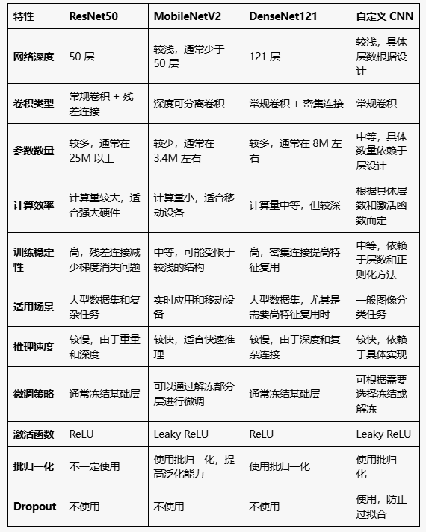
Input
Preprocessing
Framework
Evaluation
Output
Compare
特点
ResNet50 和 DenseNet121 适合处理较复杂的图像分类任务，利用其深度和残差/密集连接结构处理复杂特征。
MobileNetV2 适合在资源有限的环境中运行，具备快速推理的能力。
自定义 CNN 设计灵活，适合特定任务，但需要根据数据集和任务复杂性进行调优。
比较结果

Slide 12
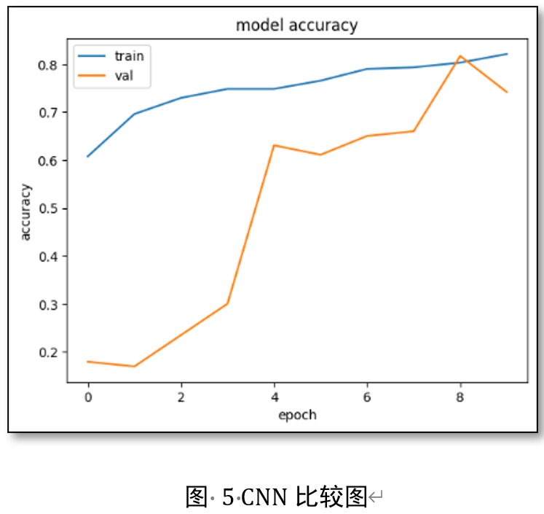
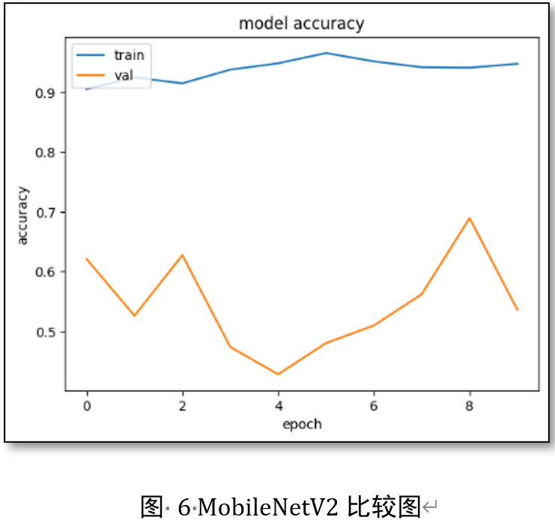
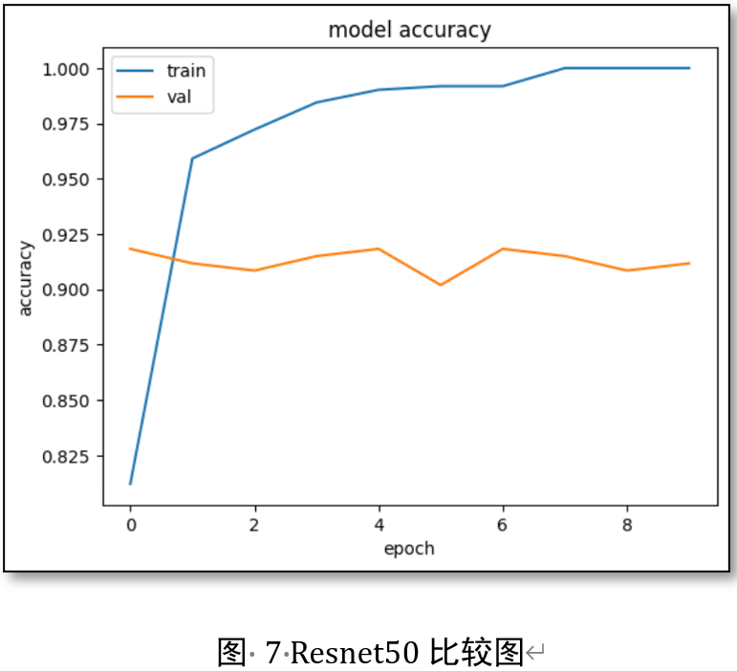
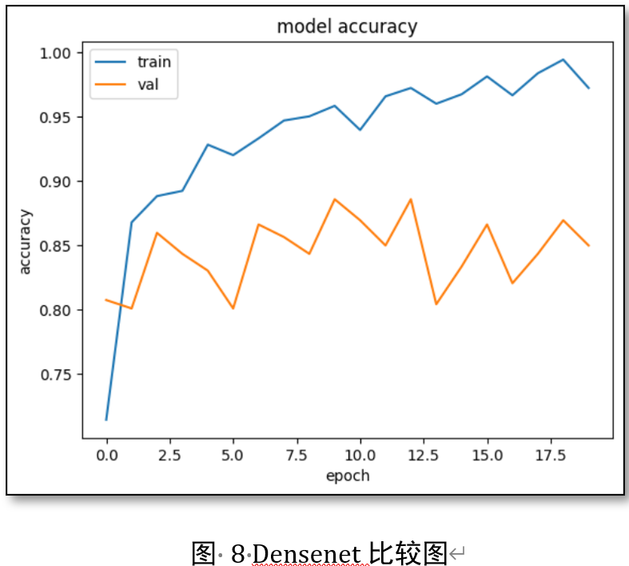
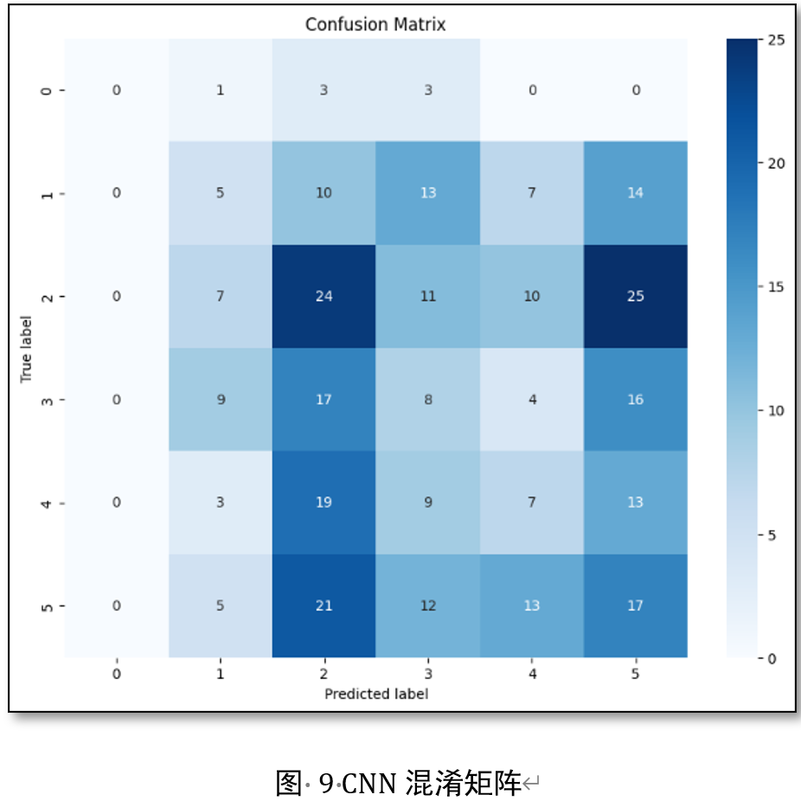
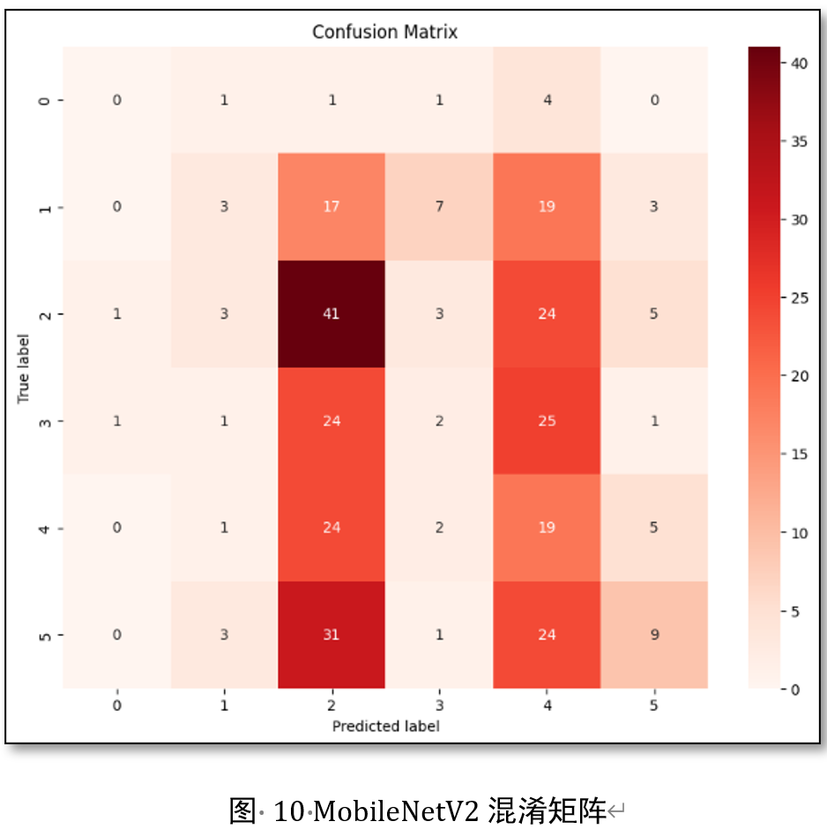
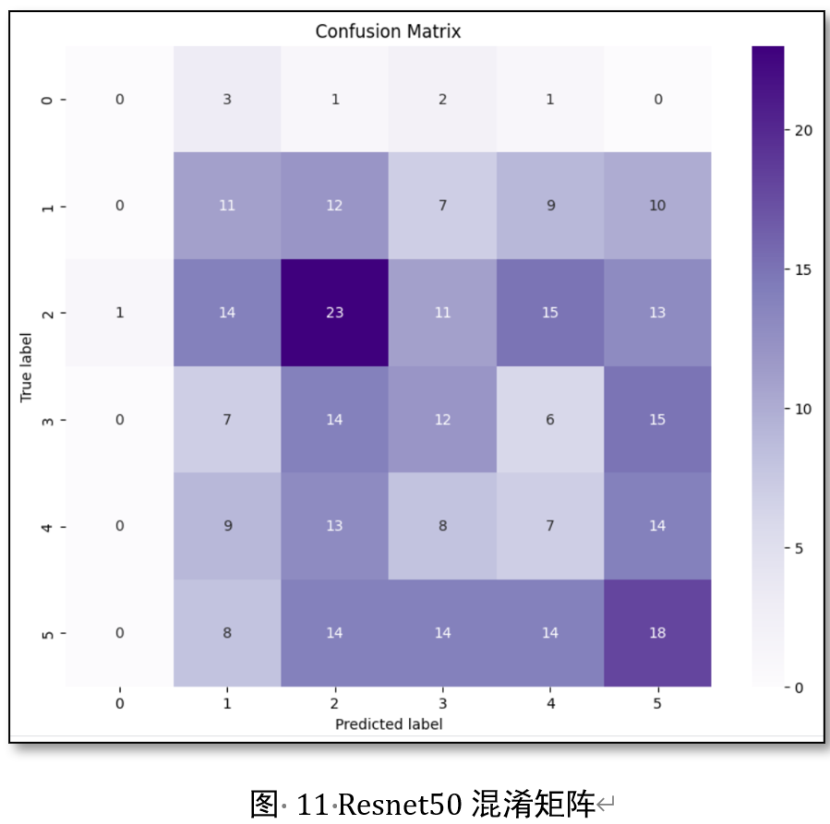
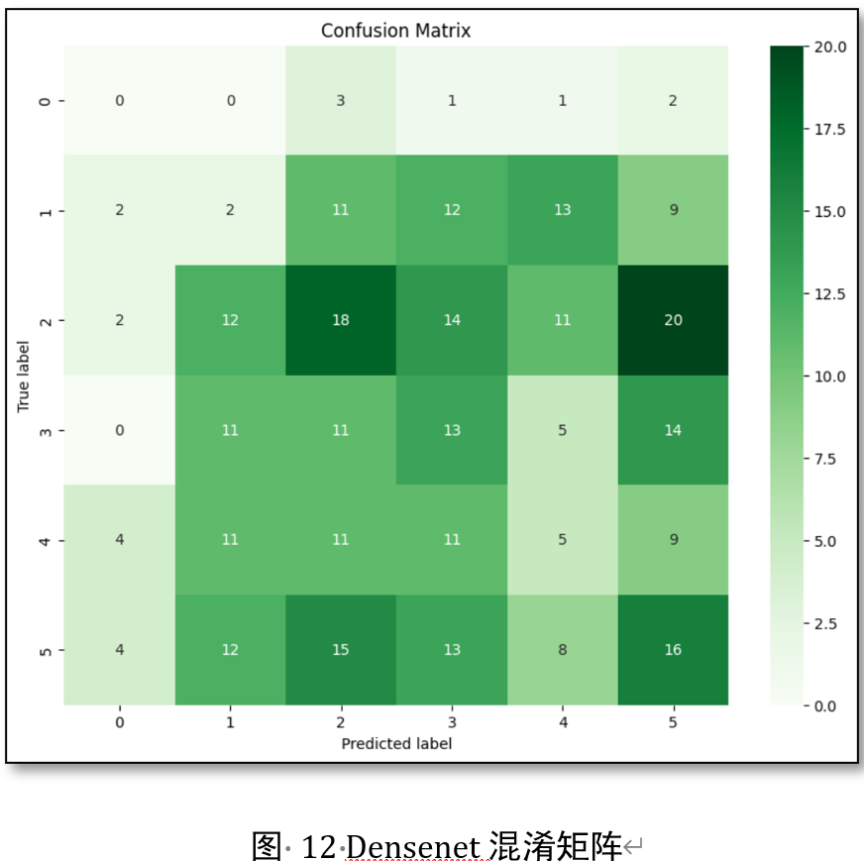
Input
Preprocessing
Framework
Evaluation
Output

Slide 13
Input
Preprocessing
Framework
Evaluation
Output
Resnet50指标
MobileNetV2指标
类别 | 精确率(Precision) | 召回率(Recall) | F1-score | 支持(Support)
0 | 0.00 | 0.00 | 0.00 | 7
1 | 0.21 | 0.22 | 0.22 | 49
2 | 0.30 | 0.30 | 0.30 | 77
3 | 0.22 | 0.22 | 0.22 | 54
4 | 0.13 | 0.14 | 0.14 | 51
5 | 0.26 | 0.26 | 0.26 | 68
accuracy:0.7650 loss:0.9185
类别 | 精确率(Precision) | 召回率(Recall) | F1-score | 支持(Support)
0 | 0.00 | 0.00 | 0.00 | 7
1 | 0.25 | 0.06 | 0.10 | 49
2 | 0.30 | 0.53 | 0.38 | 77
3 | 0.12 | 0.04 | 0.06 | 54
4 | 0.17 | 0.37 | 0.23 | 51
5 | 0.39 | 0.13 | 0.20 | 68
accuracy:0.7523 loss:0.9010
通过分析发现：ResNet50在整体性能上表现最佳，尤其是在类别2上，同时在其他类别上也保持了较好的性能。MobileNetV2在类别2上的表现也非常出色，但整体准确率略低于ResNet50。CNN和DenseNet在某些类别上的表现不佳，需要进一步优化。所有模型在类别0上的表现都很差，这需要后续进行进一步优化。

Slide 14
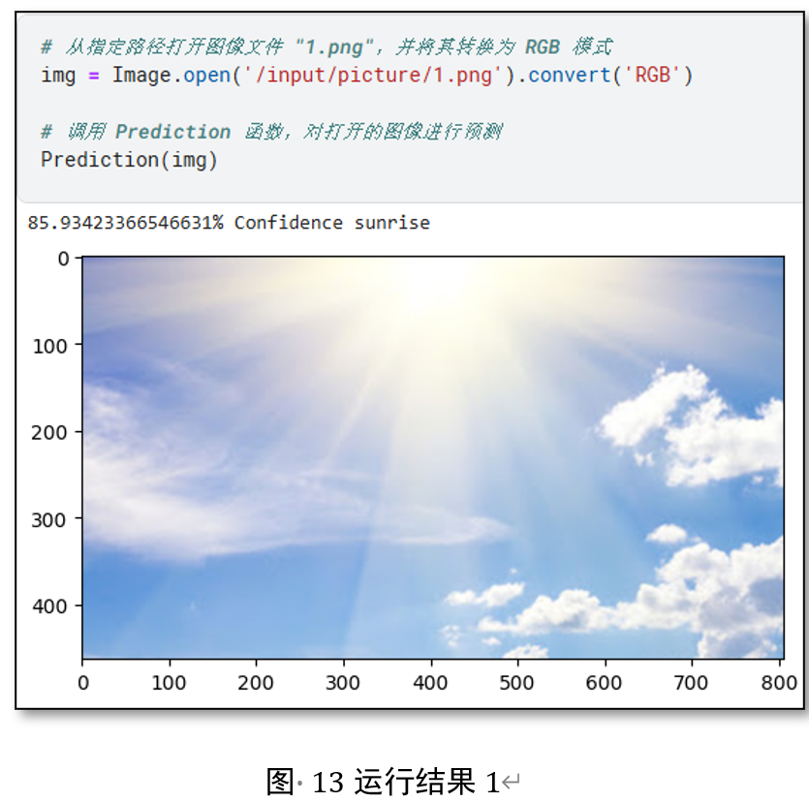
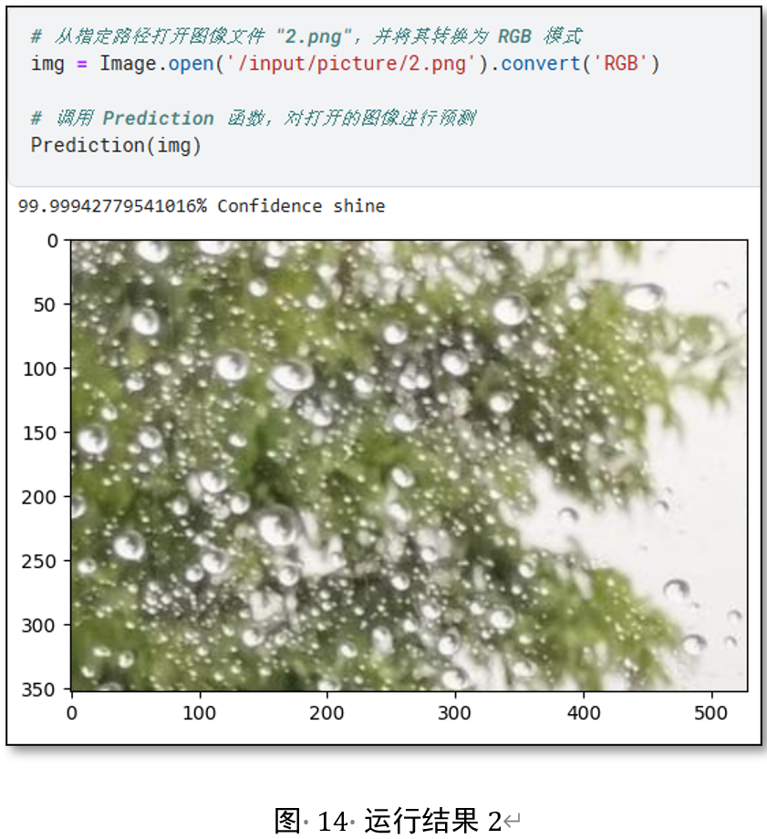
Input
Preprocessing
Framework
Evaluation
Output
from matplotlib.pyplot import imshow # 导入 imshow，用于显示图像
def Prediction(img):
# 将输入图像调整为 224x224 像素的大小，并转换为 NumPy 数组
x = np.array(img.resize((224,224)))
x.flatten()# 这行代码应为 x.flatten()，但它未实际执行任何操作
# 将图像数据重塑为适合模型输入的形状，增加一个批次维度
x = x.reshape(1, 224, 224, 3)
# 使用模型进行预测，返回每个类别的概率
r = model_resnet.predict_on_batch(x)
# 找到预测结果中最大概率的索引，表示预测的类别
classification = np.where(r == np.amax(r))[1][0]
# 显示输入图像
imshow(img)
# 打印预测的置信度和对应的类别名称
print(str(r[0][classification] * 100) + '% Confidence ' + names(classification))

Slide 15
优 化
优化策略
·增加特征提取精度
在数据量有限的情况下，可以提高输入数据的像素精度（1024）进行充分学习，以提升特征量，使得学习得到的矩阵更加稀疏。但是也对运行环境和硬件提出了更高的要求。
·构建奇异阵
将每个数据的特征提取出后可以构建相关的特征矩阵，用特征值代表图像的特征，在数据量有限的情况下进一步增强数据特征。
·优化神经网络
优化神经网络结构，进行参数调优，寻找最优参数。

Slide 16
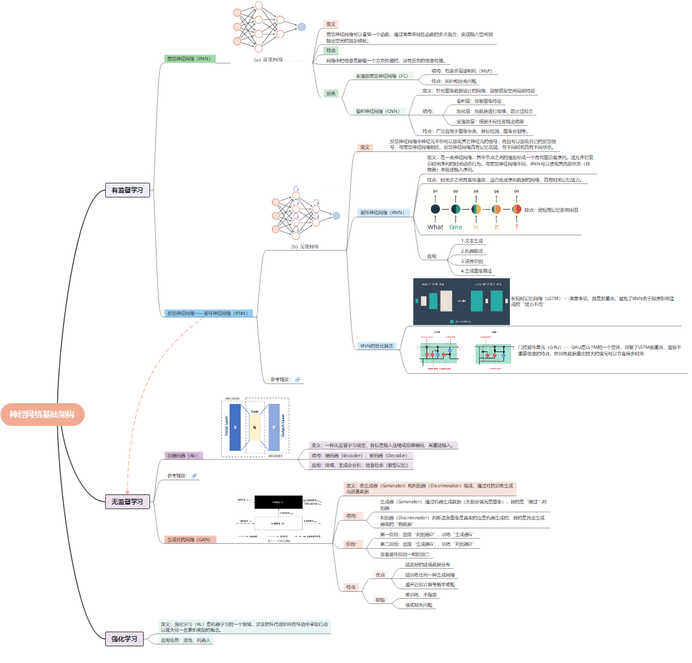
小 结
神经网络结构
·有监督学习
1.前馈神经网络(FNN)
全连接(FC)、卷积(CNN)
2.反馈神经网络(RNN)
循环神经网络(RNN)、
变体(LSTM-长短时、GRU—门控循环)
·无监督学习
1.自编码器(AE)
2.生成对抗网络(GAN)
·强化学习
具体细节详见课设报告
学习框架

